Slide 1
丨丨丨丨丨丨丨丨丨丨丨丨丨丨丨丨丨丨丨丨丨丨丨丨丨丨丨丨丨丨丨丨
电商视觉设计
为什么设计？

Slide 2
丨丨丨丨丨丨丨丨丨丨丨丨丨丨丨丨丨丨丨丨丨丨丨丨丨丨丨丨丨丨丨丨
讲点什么
一、店铺设计理论课：定位创造价值
二、实际分析：店铺如何快速体现定位。如何做？设计趋势（移动PC占比）
首页（日常、活动）、主图、详情页、广告类（钻展、直通车）
三、设计一般问题，广告法/落地页投诉等

Slide 3
丨丨丨丨丨丨丨丨丨丨丨丨丨丨丨丨丨丨丨丨丨丨丨丨丨丨丨丨丨丨丨丨
为什么做未来电子商务的发展前景趋势
移动购物
平台化（阿里巴巴、京东）
电子商务将向三四五线城市渗透
物联网【联华合并/VR】
社交购物(内容化、群体)
O2O【美团/滴滴】
大数据的应用

Slide 4

店铺为何要设计？
好看？高大上？
搜 索
提升品牌价值——卖货！
产生不了价值的设计都是耍流氓！

Slide 5

店铺需要定位，定位创造价值
定位为何如此重要？
1、顺应电商变化
公平：千人千面，流量粉末化，把流量机会均分
公正：搜索个性化，垂直化，合适的流量给合适的商品，人群精准分配
公开：购物场景化——流量向内容过渡【话题性、趣味性、传播性...】
2、抢占买家心智
形成记忆点，互联网时代抢占心智的本质就是抢占关键词
品牌新高度：IP化 社会跨度升级·消费需求升级·信息渠道升级
例如：三只松鼠
价格成次要，喜爱，萌......

Slide 6
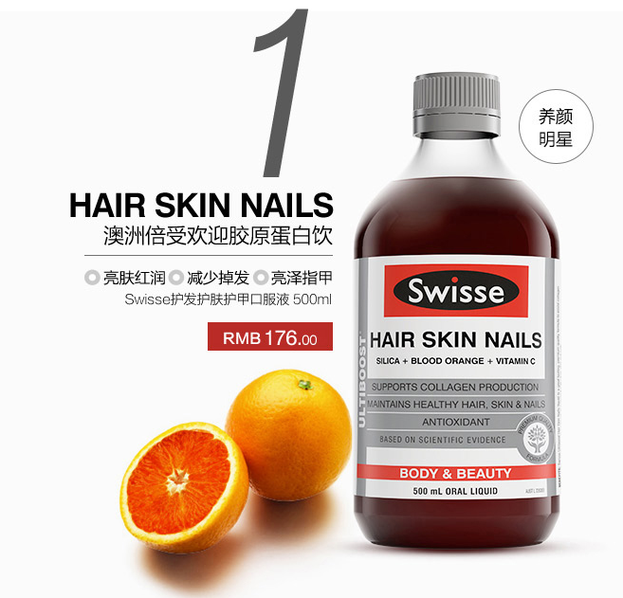
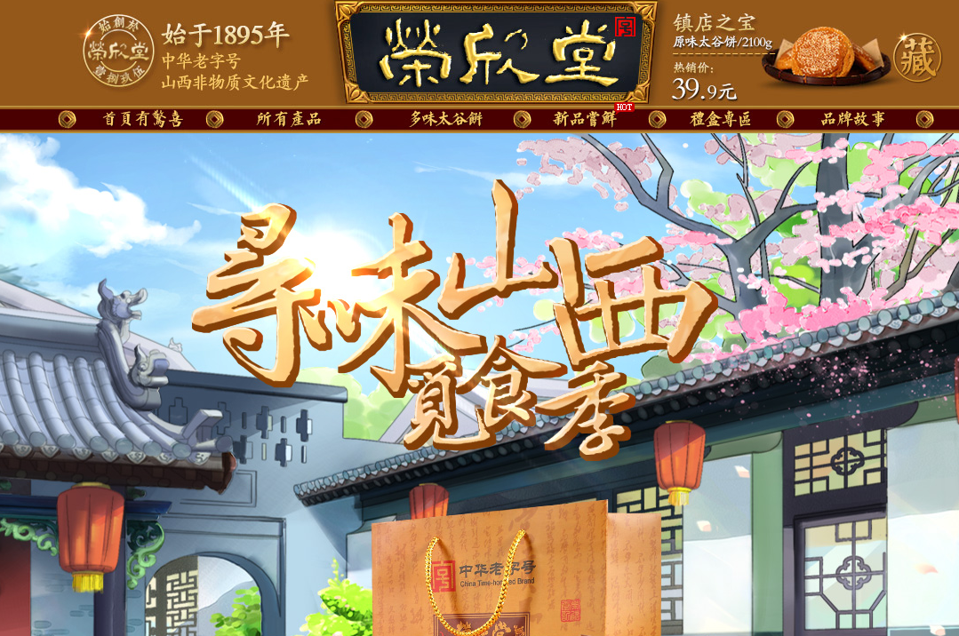
如何给一个店铺定位
1、距离定位：
空间【例如：源自、进口、**国工艺、**特产。。。。】
时间【专注*年、始于*年、年代感】

Slide 7
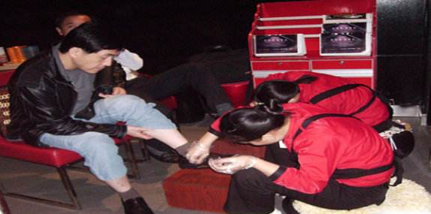


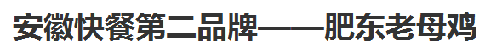
2、品质定位【例如：海底捞、乐百氏、手工、老师傅制作】
3、排名定位【例如：三只松鼠、蒙牛、肥西/肥东老母鸡、香飘飘】

Slide 8


4、功能定位【海飞丝VS飘柔、佳洁士VS高露洁、绿箭VS益达、OPPOvsVIVO】
5、群体定位【星巴克、脑白金】

Slide 9
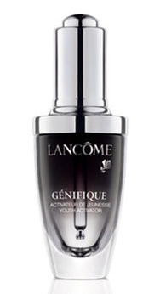

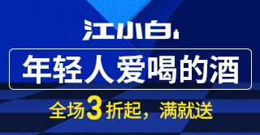
6、高端定位【例如：LV、苹果、宝马、奔驰】
反高端【凡客、众泰】
7、特型定位【小黑瓶、好时、奥利奥、蓝瓶时代】
8、群体定位【七匹狼、金利来、江小白】

Slide 10
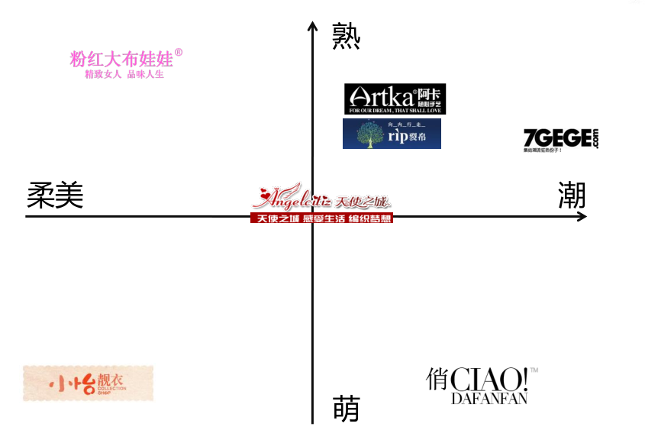

Slide 11
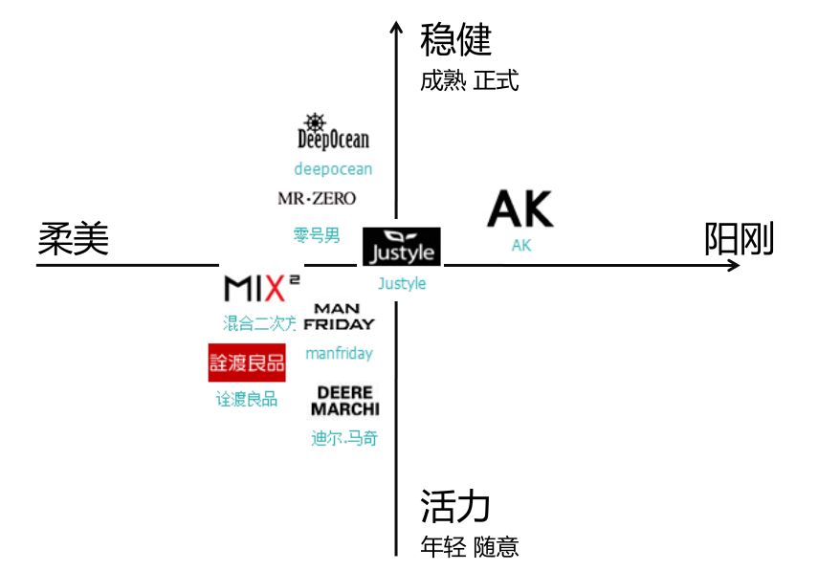

Slide 12
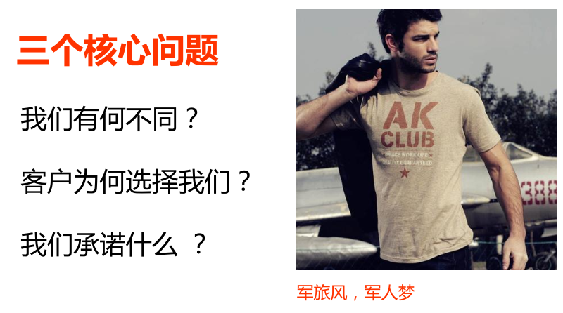

Slide 13
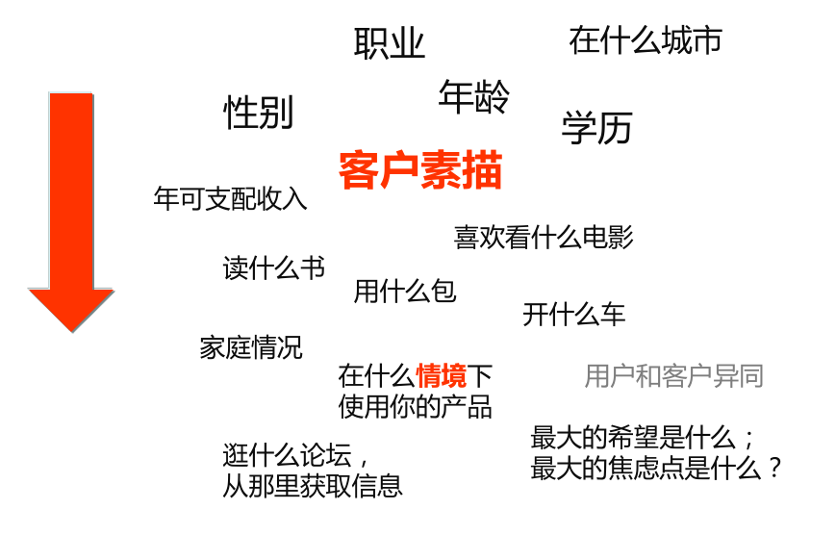

Slide 14
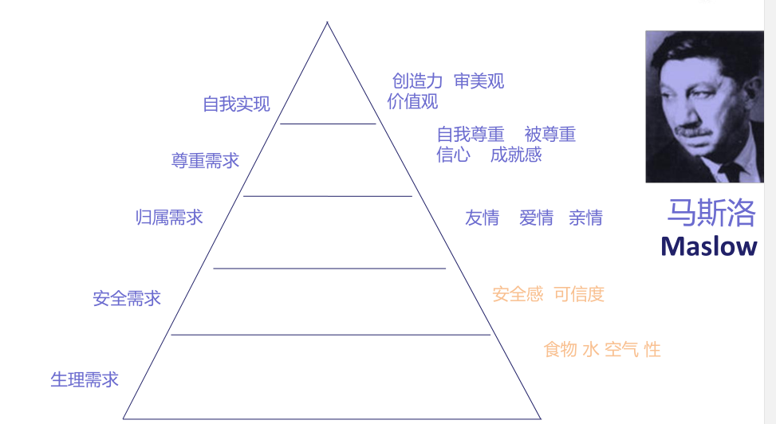

Slide 15
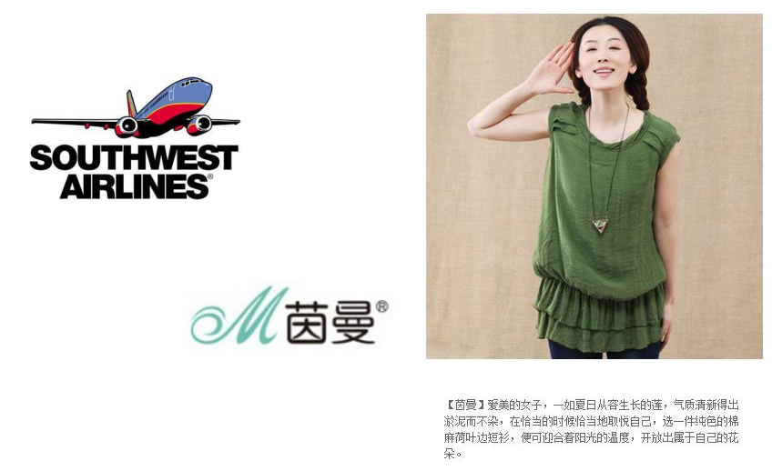
品牌定位案例

Slide 16
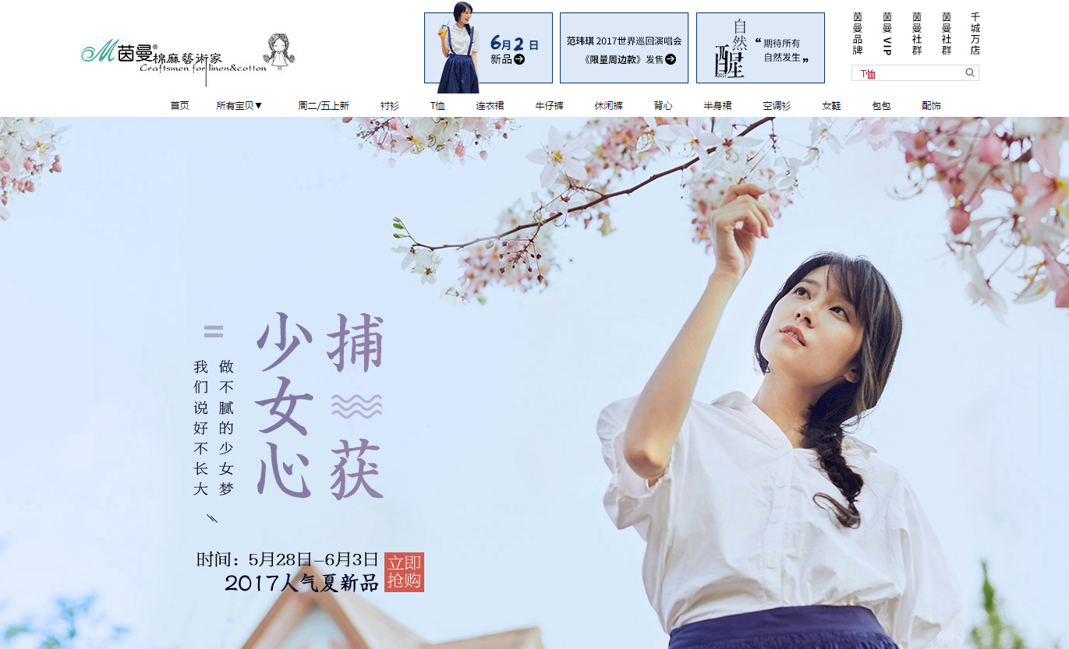

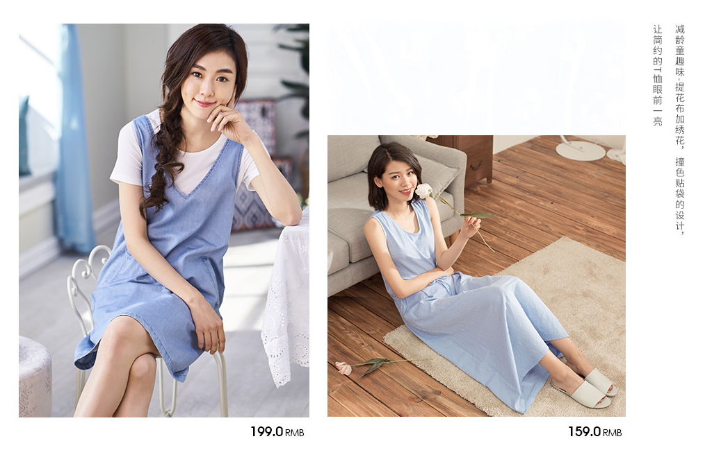
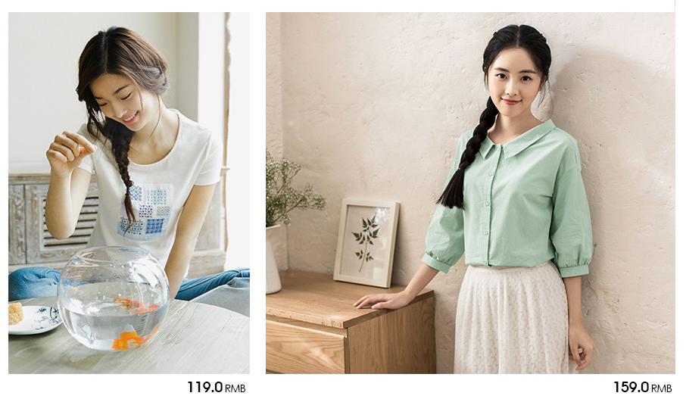
品牌定位案例
棉麻·舒适

Slide 17
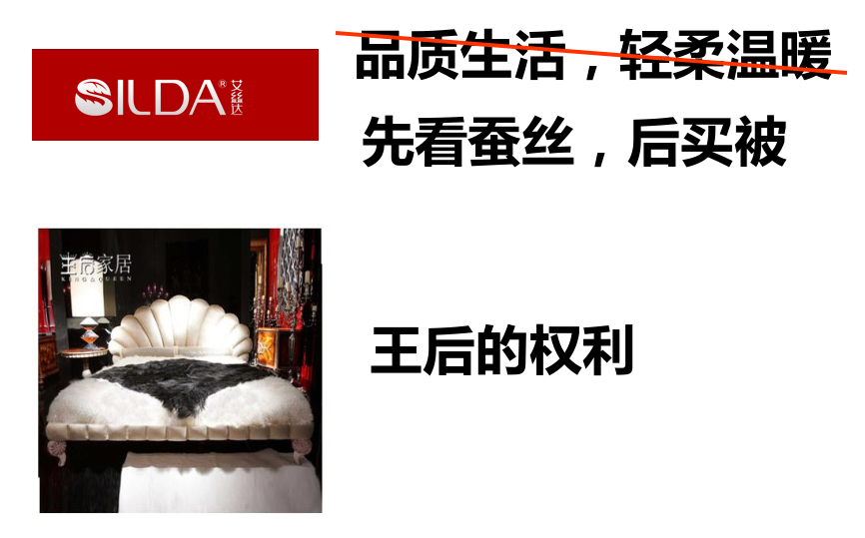
品牌定位案例

Slide 18
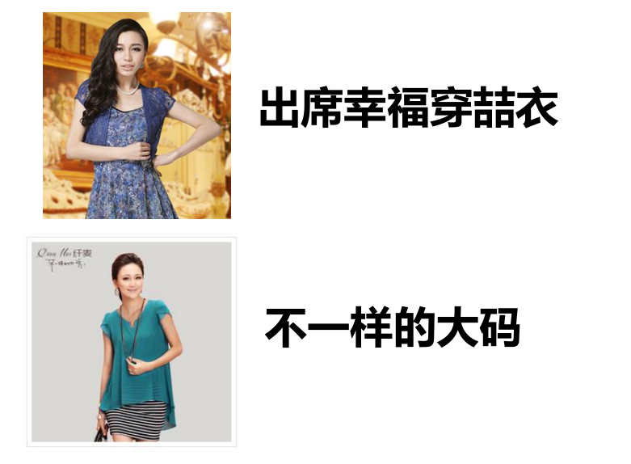
品牌定位案例

Slide 19
店铺如何快速体现定位
一、首页设计设计：日常首页/活动首页
首页=超市导向牌 做什么的？卖什么货？如何找到？
首页设计的几种形式：
1、日常首页
2、活动首页
3、日常+活动组合
首页设计先分清楚目的
根据产品数量确定布局
以达到最佳的用户体验
店铺首页=视觉效果+良好的用户体验=产生购买

Slide 20
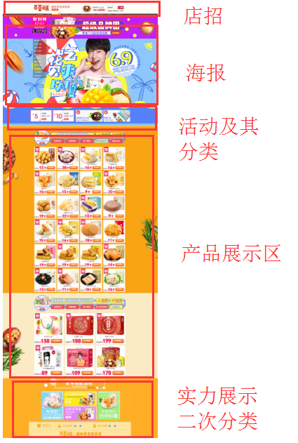
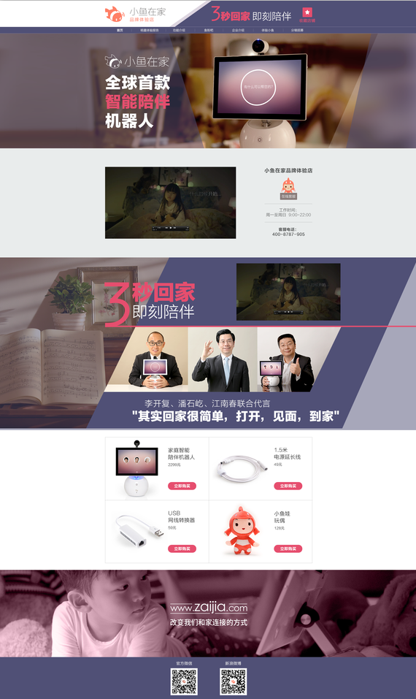
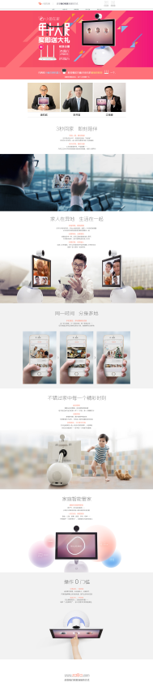
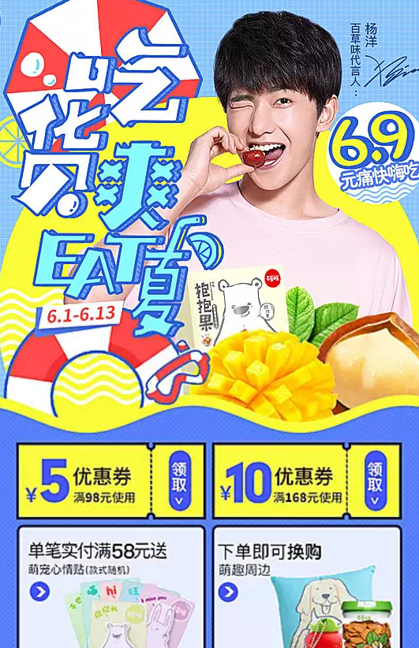
店铺如何快速体现定位
首页布局设计

Slide 21
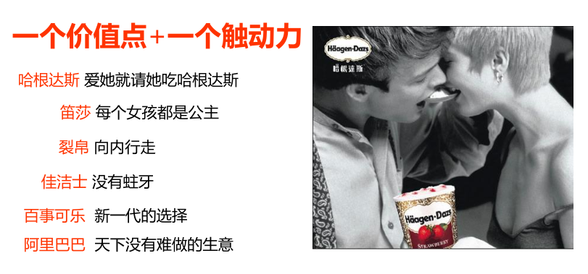
品牌SLOGAN设计表现

Slide 22
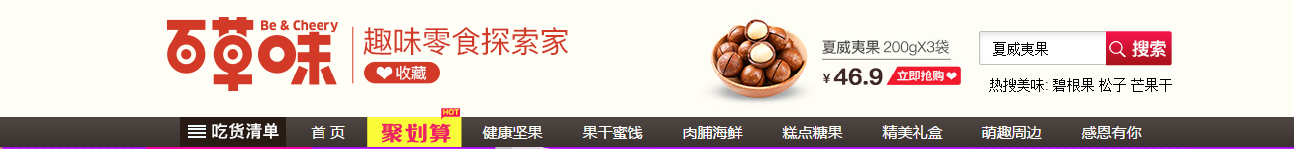
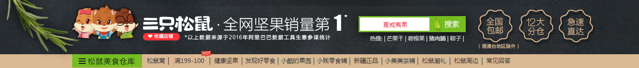

图片诠释产品
口号宣传实力
店招表现

Slide 23


海报视觉表现
三要素：干嘛？产品/人物？背景
2秒原则：互联网上的广告图，只有2秒的生存时间，要么被忽视，要么被关闭，要么被点击。所以，请在两秒内把想说的事情说完，不要装逼耍内涵！

Slide 24
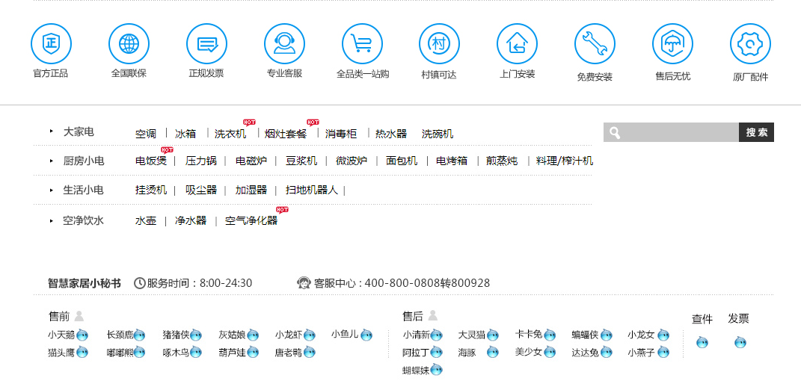
产品多/分类至关重要
讲解第一步：需要什么？导航——分类——底部
流量进店，通过海报了解活动跟产品
通过分类快速找到自己想要的商品

Slide 25
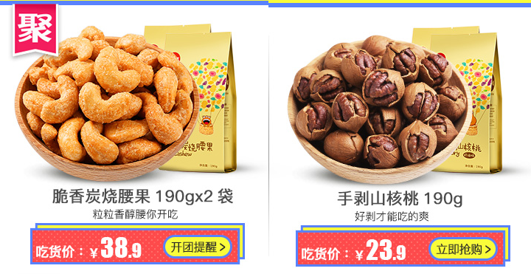
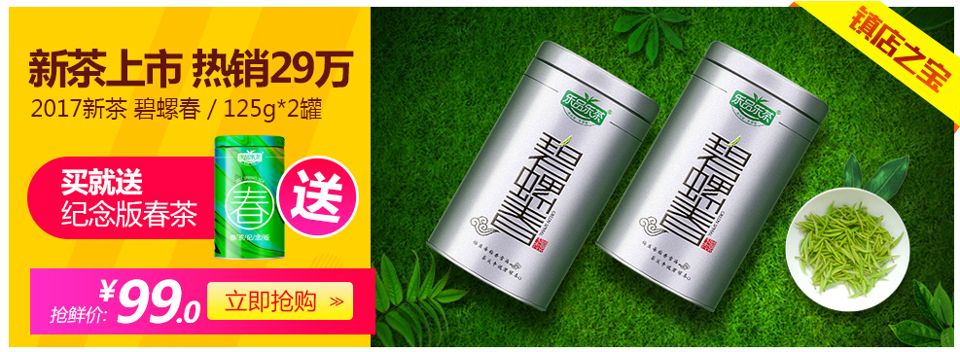
产品体现法则
产品表现几大要素：
商品、标题（主次）、价格（分日常、活动）、立即购买/抢购等

Slide 26
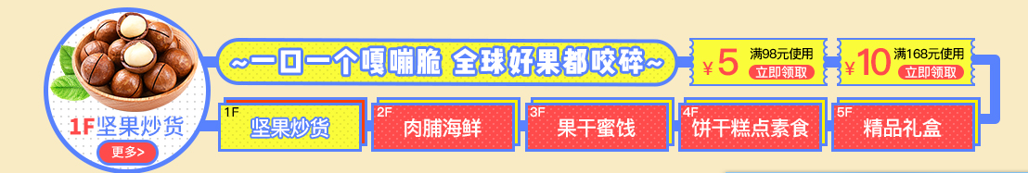
产品多：跳转/悬浮来解决
解决买家盲目选择：超市吊牌

Slide 27
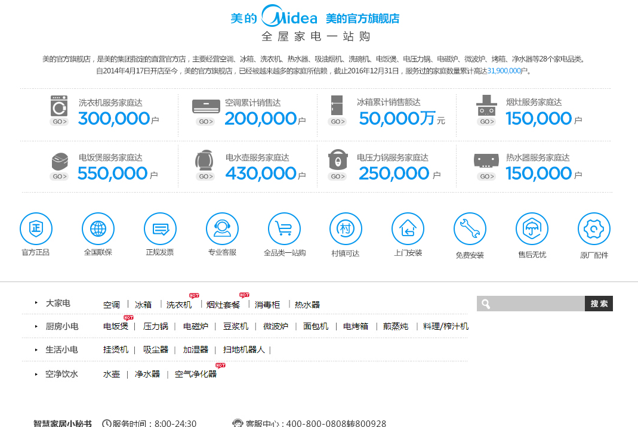
还在犹豫？买哪些？
尾部二次分流
品牌实力展示【放心购买】
流量碎片及流量的来之不易

Slide 28
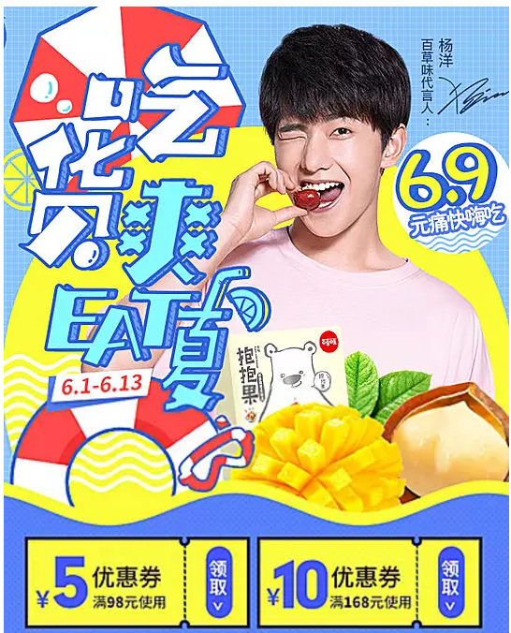
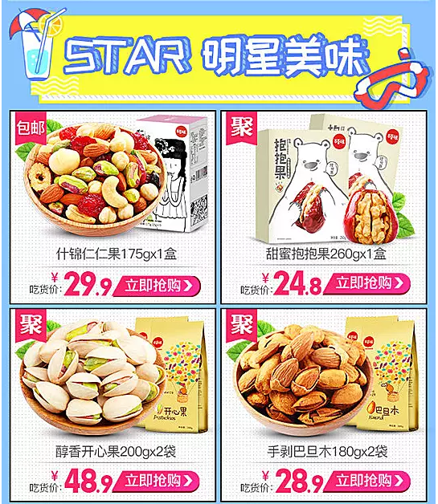
电脑/无线占比
2016天猫双11全球狂欢节总交易额超1207亿
无线交易额占比81.87%，覆盖235个国家和地区
清晰
布局合理
简洁
跳转
分类设置

Slide 29
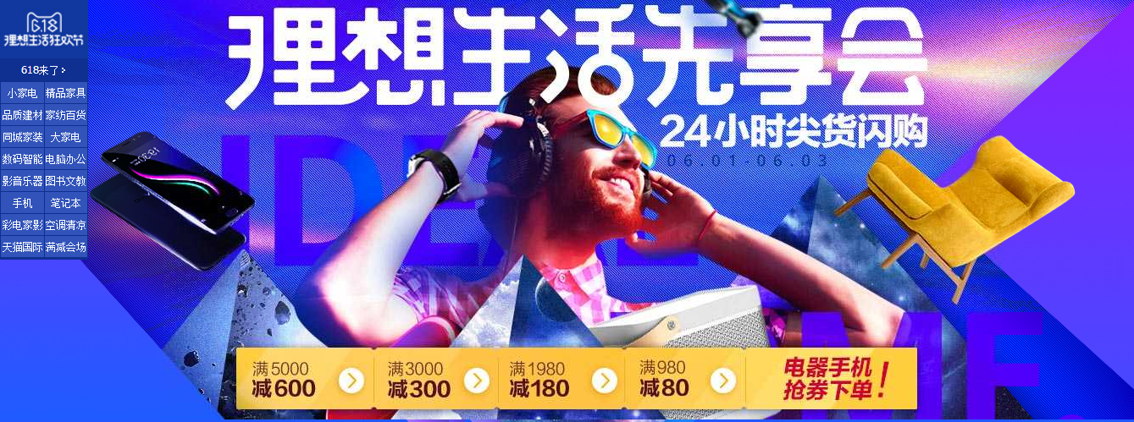
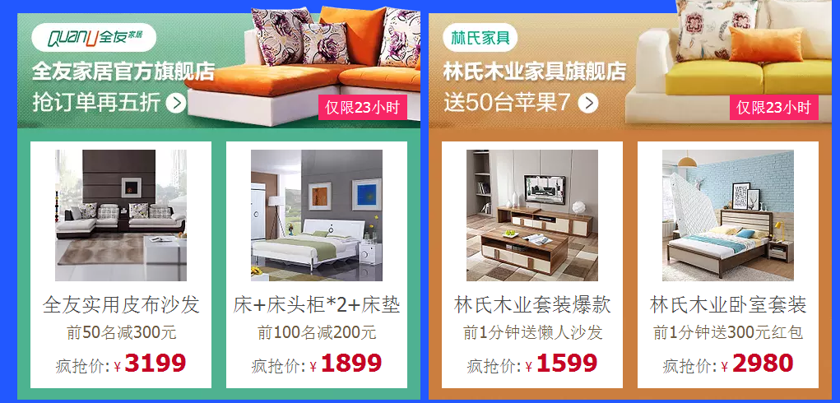
承接页/活动页面
承接官方活动的单页
主题明确/氛围营造/凸显力度/刺激消费

Slide 30
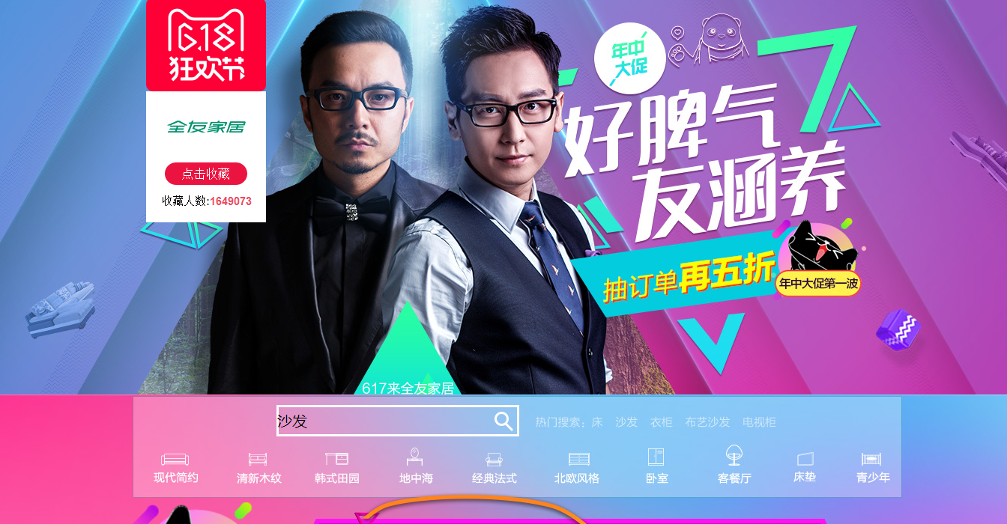

Slide 31
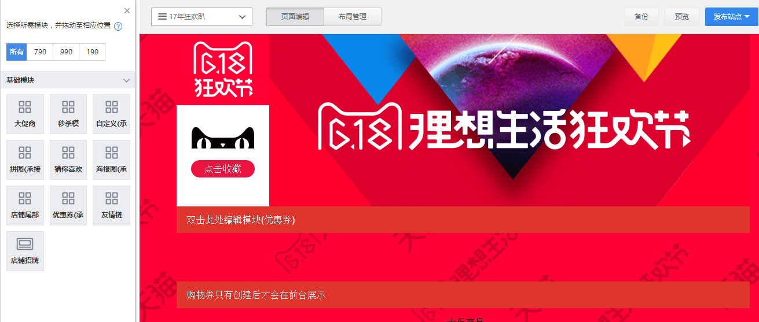
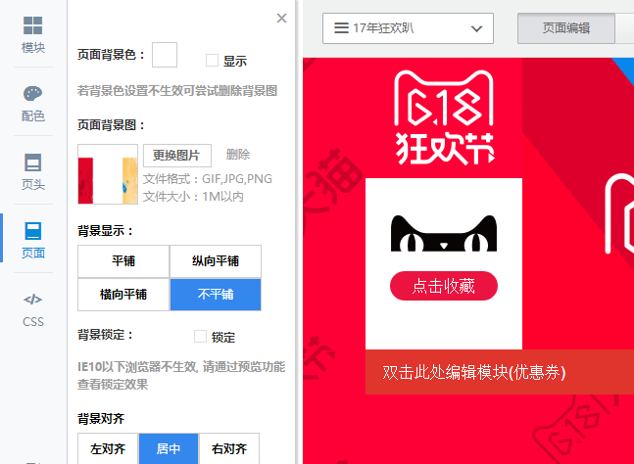
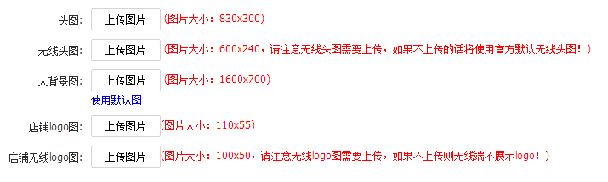

Slide 32
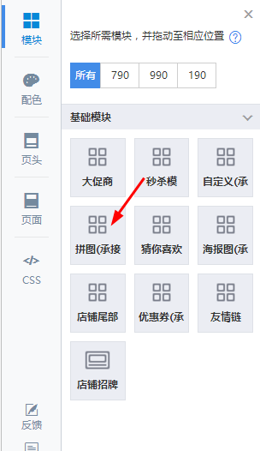
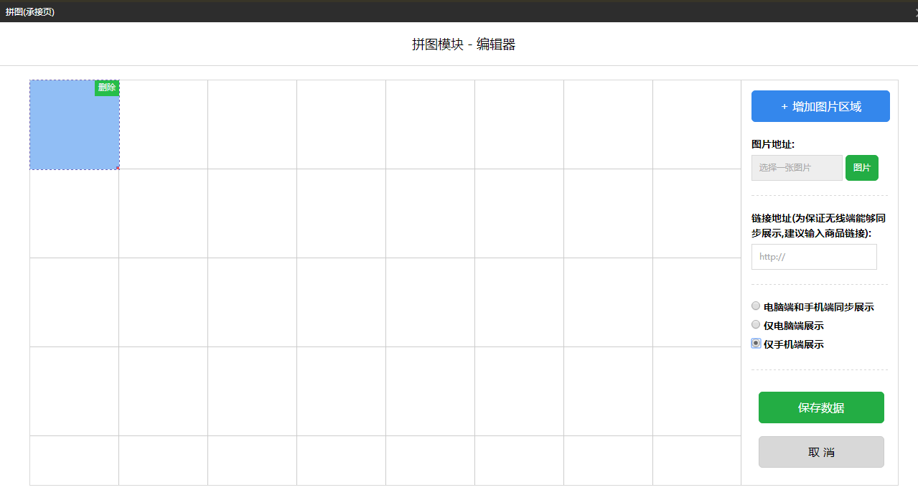
承接页在无线端的实现
其他活动单页——无线——自定义页面设置单独H5页面

Slide 33
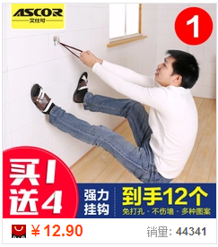
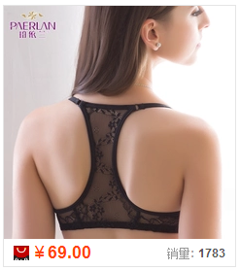
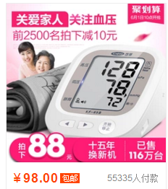
主图=选款
一张好主图的构成
1、视觉冲击
2、影像情绪
3、留有悬念

Slide 34
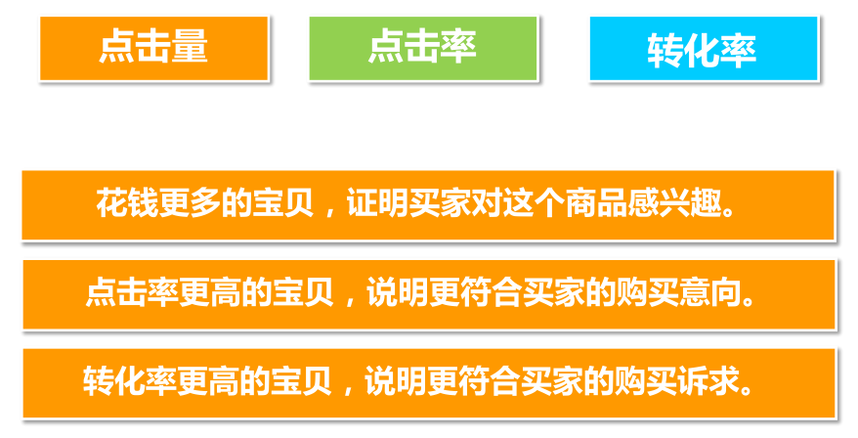
着眼点在哪里

Slide 35
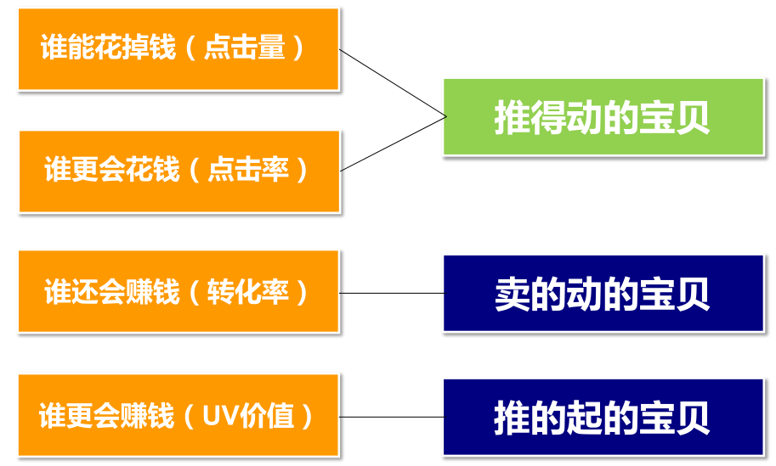

Slide 36
提升点击率
要看要观察
图片很重要
环境更重要
卖点是王道

Slide 37
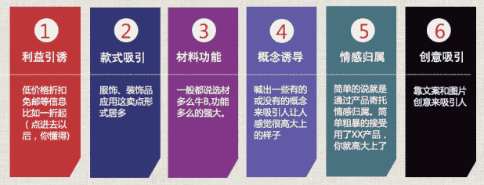
宝贝卖点如何找
非标比标类更多

Slide 38
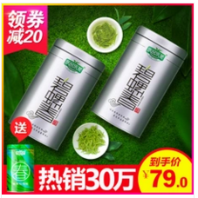
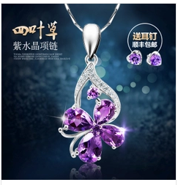
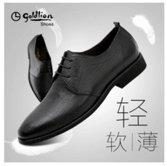
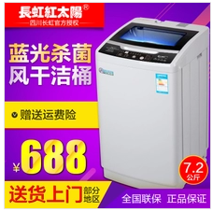
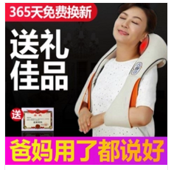

宝贝卖点如何找
利益诱导/款式吸引/材料功能/概念诱导/情感归属/创意吸引

Slide 39

车图创意优化
提高点击率

Slide 40

广告图片设计
促销型设计的共同标准

Slide 41


钻展图片设计
主题不宜超过10个字，轮播的特效，给买家看的时间只有2-3秒的时间，过多的文字跟创意会对买家造成干扰

Slide 42


钻展图片设计
无线高于PC/落地页必须符合规范

Slide 43
宝贝描述优化
详情=说服=售货员
讲卖点
说重点
找差异
再共性
品质定位：服务承诺.资质展现
排名定位：销量评价
功能定位：关联营销
群体定位：节点营销

Slide 44

案例解析
利用数据发掘客户需求，找到详情页存在的问题
大家第一反应是内容太杂，没有任何引起我兴趣的内容。
究竟问题出在哪儿，究竟客户需求和卖点是什么，太多网上的经验和意见都是主观的个人经验主义。在数据时代，个人经验主义已经慢慢受到质疑，用数据说话才是真正客观公正、值得信赖的。

Slide 45


案例解析
先搞清楚买家关心的点对阵下药
问题：1.宣传重点不清楚，详情页前几屏是客户关心的重点，应该放客户最关心的内容。2.产品卖点把握出现问题，现有详情页展示的产品卖点并不是客户的核心诉求点。3.版块内容分散，海尔的详情页吧对服务介绍的内容分成了3块，放在不同的位置介绍，这就出现了内容太乱的问题。

Slide 46

案例解析
先搞清楚买家关心的点对阵下药
针对服务：客户最关注的是装机服务、售前售后服务、物流体系；
针对质量：客户对空调的质量、材质、做工也有一定关注；
针对功能：空调制冷制热、静音以及耗电少的功能最符合客户核心诉求。

Slide 47

案例解析
将原先杂乱的内容改成了用户最关心的服务体系和品牌

Slide 48


案例解析
牢牢抓住客户关心的点，设计突出

Slide 49
案例总结
谁能率先掌握和利用大数据，谁就能率先掌握市场
1)或许我们无法直观的判断详情页好或不好，但是让客户在页面停留的时间平均
超过100秒，仍然没有下单的详情页，一定不够好。
2)详情页模仿抄袭可以让你卖货，但真正好的详情页，是对产品负责
可以让你以更快的速度卖更多的货。
3)不管是详情页也好，还是选品以及搭售，找到客户的痛点才是根本。
4)如果你没有数据分析挖掘能力，找专业的服务商咨询合作是最优的解决方法。

Slide 50





Slide 51


关于广告法
页面设计底线，不能触碰

Slide 52


关于广告法
页面设计底线，不能触碰

Slide 53



关于广告法
页面设计底线，不能触碰

Slide 54


关于广告法
页面设计底线，不能触碰

Slide 55


关于广告法
页面设计底线，不能触碰

Slide 56
谢谢！
THANK YOU
卢京生
QQ：1905448183
邮箱：15215532489

